Slide 1
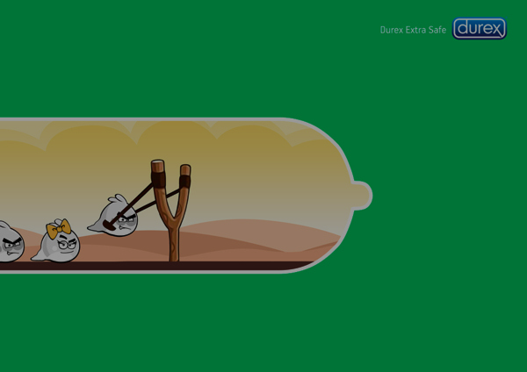
MARKETING PRINCIPLES
NHÃN HIỆU DUREX
VIỆT NAM
PRESENTED BY
BÙI VIỆT HOÀNG
LÊ VIỆT HOÀNG
TÔ QUANG ĐẠT
NGUYỄN THÀNH TRUNG
NGUYỄN THỊ HỒNG MIÊN

Slide 2
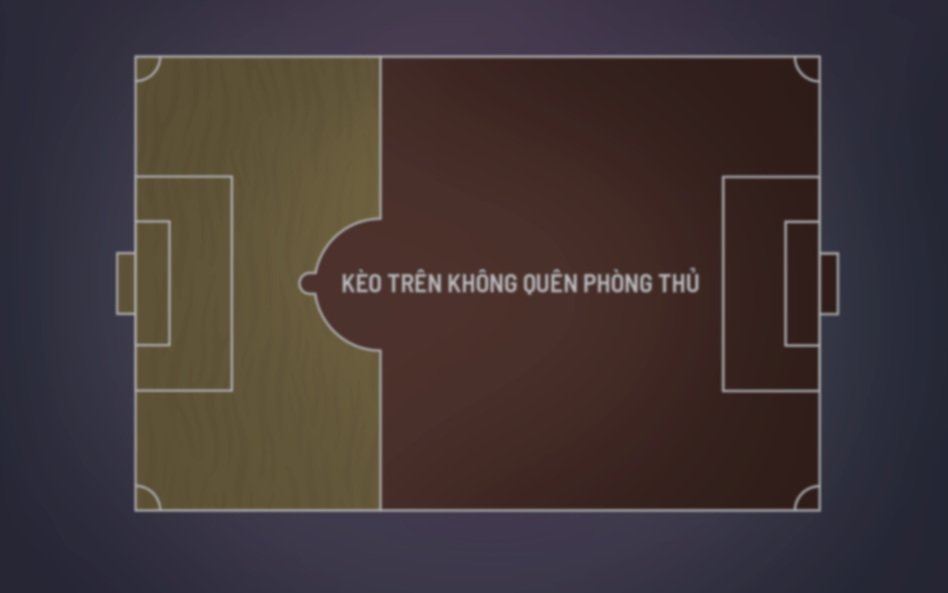
NỘI DUNG THUYẾT TRÌNH
- Thương hiệu
- Tiếp cận thị trường
- Đánh giá của khách hàng
- 4P trong Marketing
- Chiến lược quảng cáo hấp dẫn

Slide 3
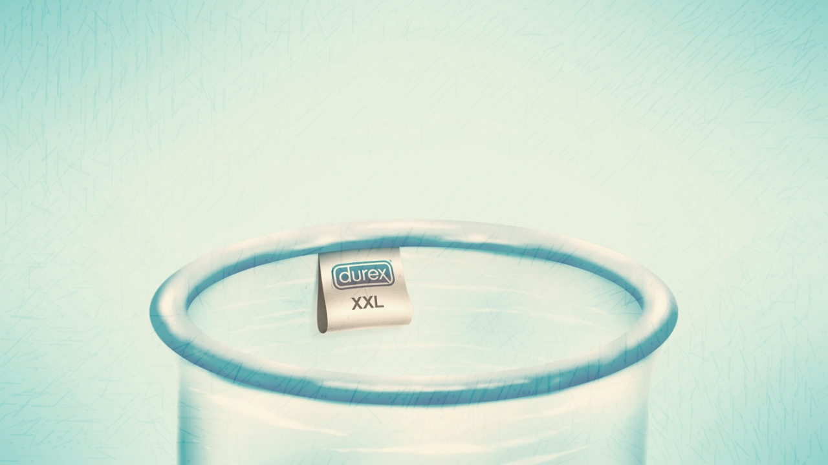
Thương hiệu
Công ty
Thương hiệu bao cao su
Gốc: SSL International (Anh)
Hiện tại: Reckitt Benckiser (Anh)
Tên nhãn hiệu
DU-RE-X
Durability – Reliability - Excellence
Thị phần
¼ thị trường toàn cầu
Tại Việt Nam: Có chỗ đứng vững chắc
Doanh thu (VN): 20.408.000 USD (2012)
Notes:
Công ty
- Durex là một thương hiệu bao cao su từng được sản xuất bởi công ty SSL International của Anh. Tháng 7 năm 2010 công ty này đã được bán lại cho tập đoàn Reckitt Benckiser cũng của Anh. Công ty thành lập 1914. Là công ty sản xuất hàng tiêu dùng. Doanh thu: 9567 triệu bảng (2012). Nhân viên 35900 (2012).
- Tên nhãn hiệu
Nhãn hiệu này được Công ty cao su Luân Đôn đăng ký thương hiệu năm 1929 là chữ viết tắt của "Durability, Reliability, and Excellence" (Bền bỉ, Tin cậy và Tuyệt vời)
- Durex chiếm một phần tư thị phần toàn cầu về trang bị bảo vệ trong quan hệ tình dục.
Tại Thị Trường Việt Nam :
- Sản phẩm chủ yếu nhập từ nước ngoài chủ yếu là Thái Lan.
- Durex có chỗ đứng vững chắc vì chất lượng sản phẩm và chính sách truyền thông hiệu quả.
- Doanh thu tại Việt Nam : 20.408.000 USD (năm 2012)

Slide 4

Định vị thương hiệu
18-30 tuổi
Người trẻ
Là thương hiệu chăm sóc cho cảm xúc thăng hoa và sức khoẻ tình dục của người dùng chứ không hẳn chỉ là một công ty sản xuất bao cao su thông thường.
Ở thành thị
Tầng lớp trung lưu
Notes:
Định vị thương hiệu
Durex nhắm đến khách hàng trẻ (18-30 tuổi) ở thành thị, tầng lớp trung lưu, sử dụng bao cao su để tránh thai ngoài ý muốn. Với những khách hàng trên 31 tuổi và có nhiều kinh nghiệm trong chuyện “yêu”, Durex cung cấp những sản phẩm giúp tăng khoái cảm và trải nghiệm. Durex định vị mình là thương hiệu chăm sóc cho cảm xúc thăng hoa và sức khoẻ tình dục của người dùng chứ không hẳn chỉ là một công ty sản xuất bao cao su thông thường.

Slide 5
Vì sao Durex là thương hiệu được sử dụng nhiều nhất
Được thử nghiệm và kiểm tra nghiêm ngặt
Có nhiều lựa chọn cho khách hàng
Nguyên liệu an toàn
Notes:
Được thử nghiệm và kiểm tra nghiêm ngặt
Durex đã có hàng chục năm kinh nghiệm trong lĩnh vực sản xuất bao cao su. Mỗi sản phẩm được ra đời là kết quả của một quá trình thử nghiệm và kiểm tra nghiêm ngặt.
Durex là nhà sản xuất bao cao su lâu đời nhất thế giới, bắt đầu từ năm 1919 tại Anh Quốc. Chất lượng khẳng định thương hiệu, Durex hiện được bán gần như ở mọi quốc gia và vùng lãnh thổ trên thế giới. Durex lại chiếm được cảm tình của số đông người có thu nhập trung bình trở lên.
Nguyên liệu an toàn
Các sản phẩm bao cao su Durex đều được sản xuất từ những nguyên liệu chọn lọc - mủ cao su Latex, dây chuyền sản xuất hiện đại. 100% sản phẩm được kiểm tra điện tử, kiểm tra áp suất và độ co giãn đảm bảo đạt các tiêu chuẩn cao hơn nhiều lần tiêu chuẩn chung của thế giới, bao cao su Durex còn được kiểm tra da liễu để đảm bảo an toàn cho da và ngăn dị ứng,...
Tiêu chuẩn quốc tế đề ra một chiếc bao cao su có thể chứa được 18 lít khí trong "thí nghiệm áp suất không khí" mới được công nhận đạt chuẩn. Trong khi đó, một chiếc bao cao su Durex thông thường có thể giãn ra để chứa đến 40 lít khí mà không gặp bất cứ vấn đề gì, tiêu chuẩn của bao cao su Durex còn vượt xa yêu cầu tiêu chuẩn.
Có nhiều lựa chọn cho khách hàng
Bao cao su Durex đa dạng về thể loại, đặc biệt có loại siêu mỏng với độ dày chỉ 0.04 mm (Durex Fetherlite Ultima) giúp giữ cảm giác chân thật, không gây cảm giác khó chịu. Ngoài ra, bao cao su Durex còn đa dạng về chủng loại.

Slide 6
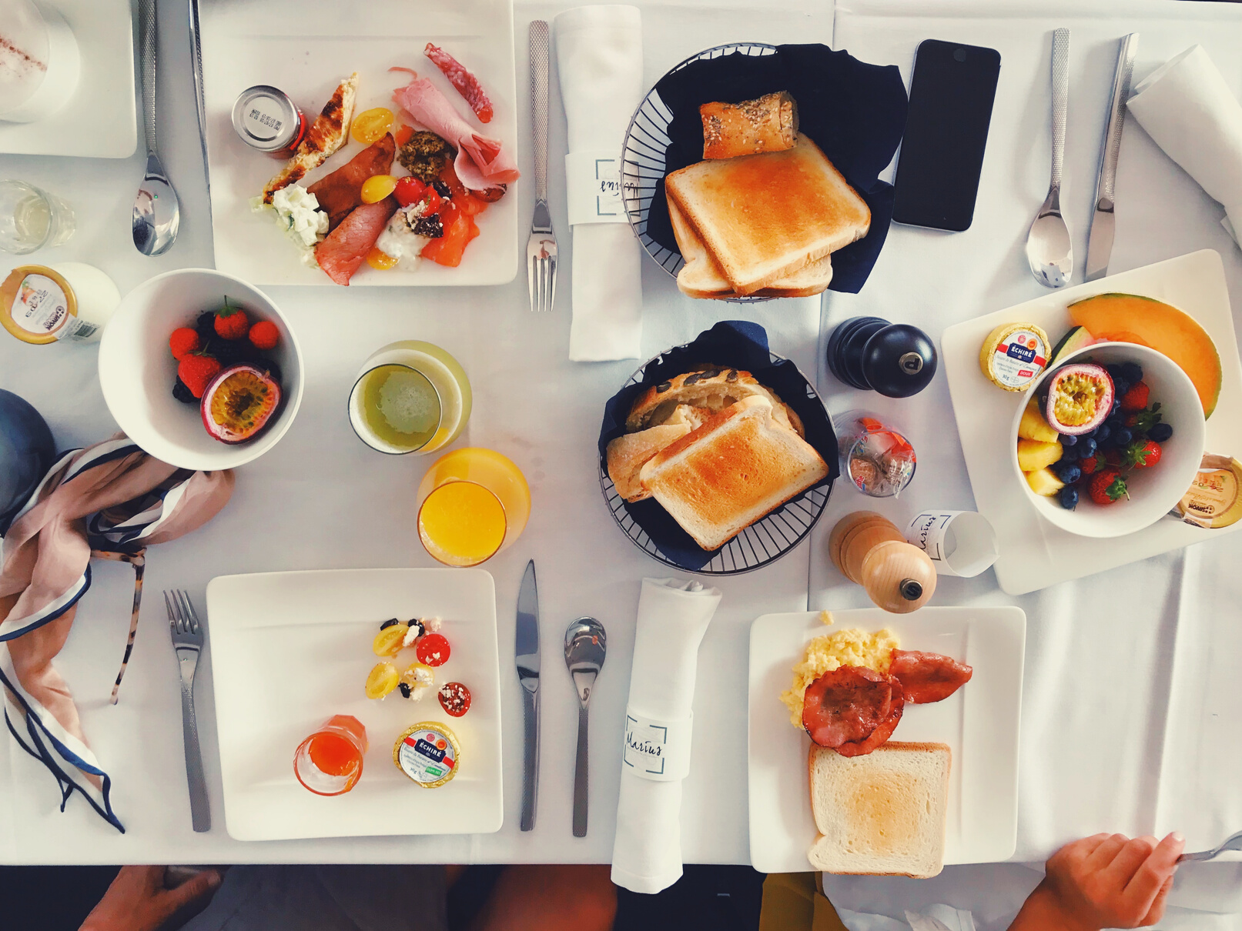
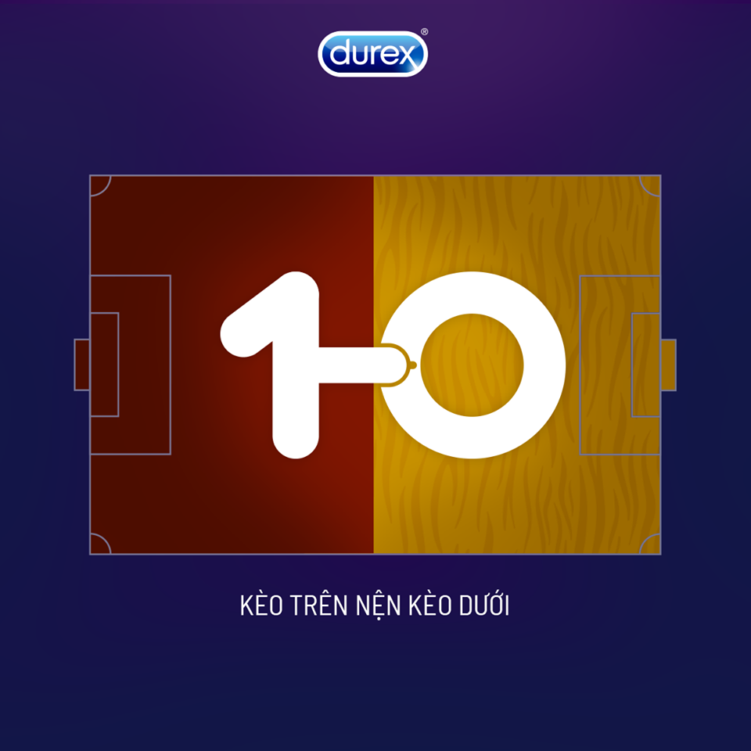
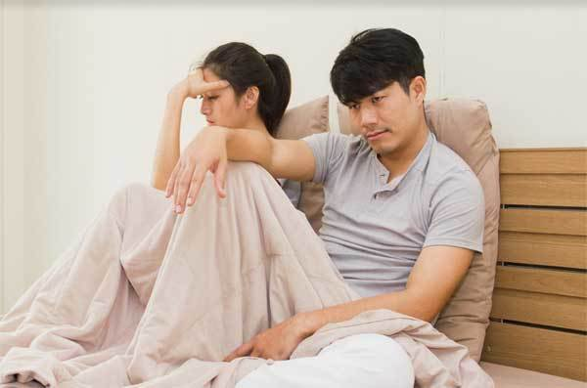
TIẾP CẬN THỊ TRƯỜNG
Vấn đề
Tình dục là vấn đề nhạy cảm
Lợi thế
1. Người dân đang ngày càng nhận thức tốt hơn về sức khỏe và kiến thức tình dục
2. Tâm lý chuộng hàng ngoại của người Việt
Notes:
Thị trường mà thương hiệu này hoạt động đối mặt với nhiều thách thức trong đó có sự khác biệt về văn hóa, luật pháp, kinh tế và xã hội. Bởi ở một số quốc gia, tình dục trở thành một chủ đề nhạy cảm. Điều này đòi hỏi nhãn hàng phải thật “cẩn trọng” khi giao tiếp với khách hàng về sản phẩm của mình.
Tuy nhiên, người dân đang ngày càng nhận thức tốt hơn về sức khỏe và kiến thức tình dục, đây cũng là cơ hội để Durex “gần hơn” với người dùng nếu duy trì chất lượng sản phẩm bởi công nghệ sản xuất và quảng cáo kích thích khách hàng mục tiêu. Chưa kể tâm lý chuộng hàng ngoại của người Việt cũng thúc đẩy doanh số bán hàng của thương hiệu này.

Slide 7
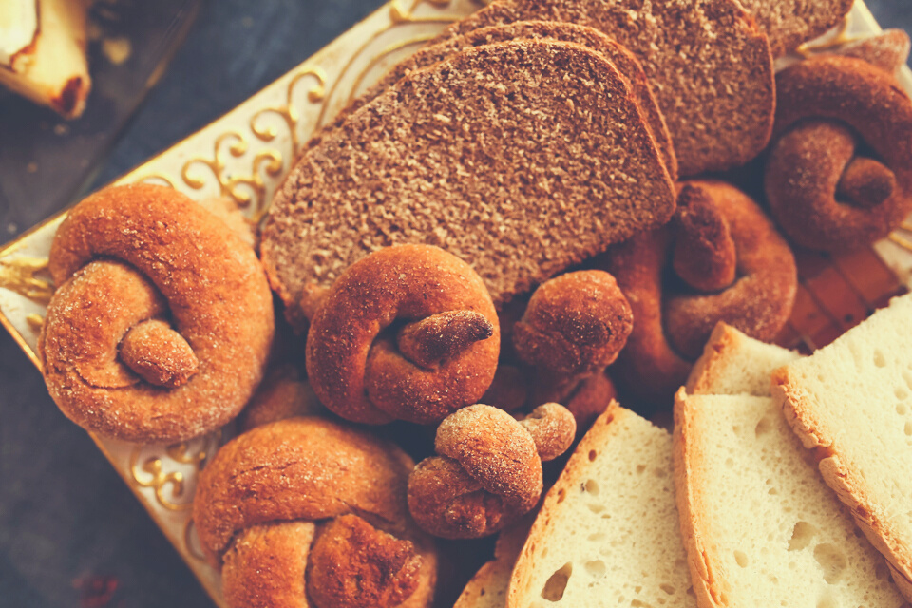
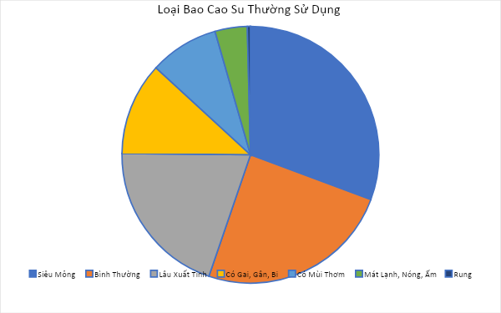
Khảo sát người dùng
Notes:
Bao cao su siêu mỏng là loại mà được nhiều người ưa chuộng nhất (31%). Trong khi đó các loại bao cao su có thêm các tính năng đặc biệt như có gai, mát lạnh… lại ít được ưa chuộng hơn.

Slide 8
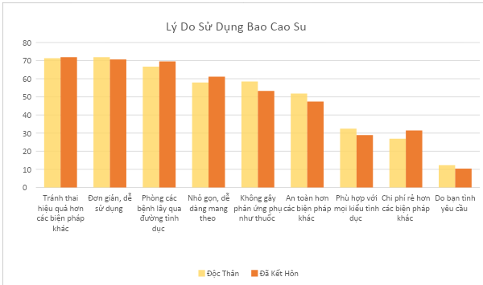
Khảo sát người dùng

Slide 9

Đánh giá của khách hàng
Rất an toàn và dễ sử dụng
Dễ tìm kiếm
Công cụ đắc lực giúp phòng chống các bệnh lây qua đường tình dục
Khắc phục xuất tinh sớm
Notes:
Theo như mình tìm hiểu về những đánh giá của người tiêu dùng về sản phẩm trên những trang bán hàng online : shoppe , tiki ,… Thì dưới đây là những phản hồi của người mua online :
- Rất an toàn và dễ sử dụng
- Dễ tìm kiếm, giá thành rẻ
- Là công cụ đắc lực phòng chống các bệnh lây qua đường tình dục
- Khắc phục xuất tinh sớm

Slide 10

Đánh giá của khách hàng
Chăm sóc khách hàng trả lời không thực sự thỏa đáng
Không có những hình thức như điện thoại tư vấn hay trung tâm chăm sóc khách hàng
khó tiếp cận với những người lớn tuổi hoặc không quen sử dụng internet
Quá phụ thuộc vào phân phối trung gian trong dịch vụ khách hàng
Notes:
Tiêu cực: Chăm sóc khách hàng
- Khách hàng có thể gửi các thông tin phản hồi, phàn nàn về sản phẩm, tiếp thị và trách nhiệm, hay các yêu cầu nào đó đặc thù qua mail trên website (durex.com) hoặc tự tay viết thư đến văn phòng đại diện SSL HEALTHCARE Việt Nam( trụ sở quận Tân Bình, TP HCM). Tuy nhiên bạn có thể không nhận được phản hồi hoặc rất lâu mới nhận được phản hồi từ công ty. Những câu trả lời lại không thực sự thỏa đáng và làm hài lòng khách hàng
- Durex VN hoàn toàn không có những hình thức như điện thoại tư vấn hay trung tâm chăm sóc khách hàng. Các đường tư vấn đều là bên trung gian phân phối đứng ra đảm nhận. Không thấy dấu hiệu nào cho thấy sự hợp tác giữu nhà sản xuất và bên trung gian trong việc xây dựng một kênh tư vấn và chăm sóc khách hàng có hiệu quả. Các đường dây tư vấn của các trung gian mang tính tự phát ,rời rạc ,nhân viên tư vấn thiếu kiến thức và thiếu chuyên nghiệp.
- Việc thăm dò khách hàng tại Việt Nam được tiến hành online tiện lợi cho bộ phận thanh thiếu niên, những người tiếp xúc nhiều với công nghệ nhưng nó lại khó tiếp cận với những người lớn tuổi hoặc không quen sử dụng internet.
- Quá phụ thuộc vào phân phối trung gian trong dịch vụ khách hàng: từ lập hệ thống call center, đến việc chuyển phát sản phẩm và nghe những lời phàn nàn từ khách hàng hay tư vấn trực tiếp cho họ là những việc trung gian phân phối phải tự xoay mở .
- Công ty chủ quản không quan tâm nhiều đến việc cung cấp dịch vụ cho khách hàng mà họ lại coi đó là việc của trung gian phân phối. Đó là lý do nhãn hiệu durex nổi tiếng nhưng phải khó khăn lắm người ta mới tìm hiểu được công ty chủ quản là công ty nào. Trung gian phân phối thiếu kinh nghiệm thiếu chuyên nghiệp và tiềm lực có thể đưa ra dịch vụ khách hàng kém chất lượng, và khi đó sản phẩm durex sẽ chịu liên đới rất nặng nề.

Slide 11

4P TRONG MARKETING
P1
P2
P3
P4
PRODUCT
PLACE
PRICE
PROMOTION

Slide 12
P1
SẢN PHẨM
26% thị phần toàn thế giới
bao cao su
gel bôi trơn
gel tăng khoái cảm
đồ chơi người lớn
Notes:
Durex nắm giữ 26% thị phần trên toàn thế giới và phân phối hơn một tỷ sản phẩm mỗi năm. Các sản phẩm của Durex bao gồm bao cao su, gel bôi trơn, gel tăng khoái cảm, đồ chơi người lớn… phục vụ sở thích và nhu cầu đa dạng của khách hàng tuỳ theo mức độ thoả mãn, cảm giác thân mật, mùi hương và màu sắc. Nguyên liệu chất lượng bao cao su cũng được kiểm định bằng điện từ. Sự đổi mới và sáng tạo liên tục cũng tạo nên lợi thế cạnh tranh của Durex trong hành trình chinh phục khách hàng.

Slide 13
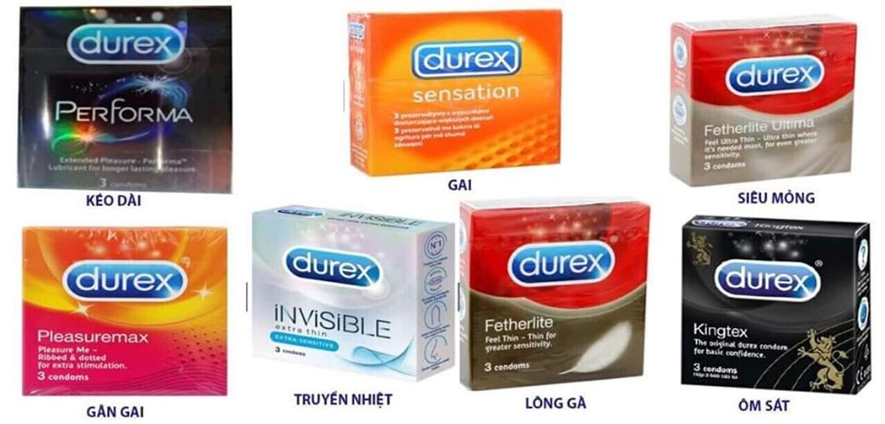
P1
SẢN PHẨM Ở VIỆT NAM
Notes:
Durex nắm giữ 26% thị phần trên toàn thế giới và phân phối hơn một tỷ sản phẩm mỗi năm. Các sản phẩm của Durex bao gồm bao cao su, gel bôi trơn, gel tăng khoái cảm, đồ chơi người lớn… phục vụ sở thích và nhu cầu đa dạng của khách hàng tuỳ theo mức độ thoả mãn, cảm giác thân mật, mùi hương và màu sắc. Nguyên liệu chất lượng bao cao su cũng được kiểm định bằng điện từ. Sự đổi mới và sáng tạo liên tục cũng tạo nên lợi thế cạnh tranh của Durex trong hành trình chinh phục khách hàng.

Slide 14
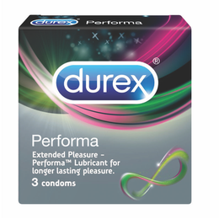
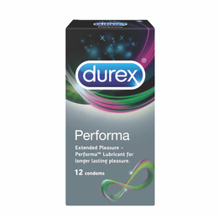
P1
P1
SẢN PHẨM Ở VIỆT NAM
Bao Cao Su Durex Performa Hộp 3 Cái
Bao Cao Su Durex Performa Hộp 12 Cái
Notes:
Durex nắm giữ 26% thị phần trên toàn thế giới và phân phối hơn một tỷ sản phẩm mỗi năm. Các sản phẩm của Durex bao gồm bao cao su, gel bôi trơn, gel tăng khoái cảm, đồ chơi người lớn… phục vụ sở thích và nhu cầu đa dạng của khách hàng tuỳ theo mức độ thoả mãn, cảm giác thân mật, mùi hương và màu sắc. Nguyên liệu chất lượng bao cao su cũng được kiểm định bằng điện từ. Sự đổi mới và sáng tạo liên tục cũng tạo nên lợi thế cạnh tranh của Durex trong hành trình chinh phục khách hàng.

Slide 15
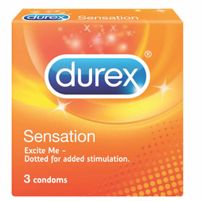
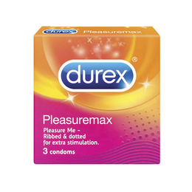
P1
P1
SẢN PHẨM Ở VIỆT NAM
Bao Cao Su Durex Sensation Hộp 3 Cái
Bao Cao Su Durex Pleasure Max Hộp 3 Cái
Notes:
Durex nắm giữ 26% thị phần trên toàn thế giới và phân phối hơn một tỷ sản phẩm mỗi năm. Các sản phẩm của Durex bao gồm bao cao su, gel bôi trơn, gel tăng khoái cảm, đồ chơi người lớn… phục vụ sở thích và nhu cầu đa dạng của khách hàng tuỳ theo mức độ thoả mãn, cảm giác thân mật, mùi hương và màu sắc. Nguyên liệu chất lượng bao cao su cũng được kiểm định bằng điện từ. Sự đổi mới và sáng tạo liên tục cũng tạo nên lợi thế cạnh tranh của Durex trong hành trình chinh phục khách hàng.

Slide 16
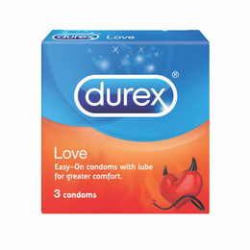
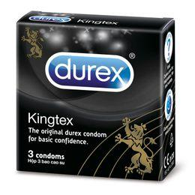
P1
SẢN PHẨM Ở VIỆT NAM
Bao cao su Durex Love
Bao cao su Durex Kingtex hộp 3 cái
Notes:
Durex nắm giữ 26% thị phần trên toàn thế giới và phân phối hơn một tỷ sản phẩm mỗi năm. Các sản phẩm của Durex bao gồm bao cao su, gel bôi trơn, gel tăng khoái cảm, đồ chơi người lớn… phục vụ sở thích và nhu cầu đa dạng của khách hàng tuỳ theo mức độ thoả mãn, cảm giác thân mật, mùi hương và màu sắc. Nguyên liệu chất lượng bao cao su cũng được kiểm định bằng điện từ. Sự đổi mới và sáng tạo liên tục cũng tạo nên lợi thế cạnh tranh của Durex trong hành trình chinh phục khách hàng.

Slide 17
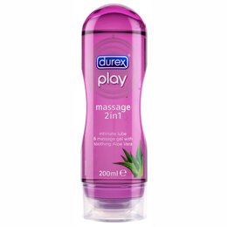
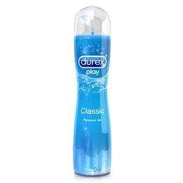
P1
SẢN PHẨM Ở VIỆT NAM
Gel Bôi Trơn Durex Play Massage 200ml
Gel Bôi Trơn Durex Play Classic
Notes:
Durex nắm giữ 26% thị phần trên toàn thế giới và phân phối hơn một tỷ sản phẩm mỗi năm. Các sản phẩm của Durex bao gồm bao cao su, gel bôi trơn, gel tăng khoái cảm, đồ chơi người lớn… phục vụ sở thích và nhu cầu đa dạng của khách hàng tuỳ theo mức độ thoả mãn, cảm giác thân mật, mùi hương và màu sắc. Nguyên liệu chất lượng bao cao su cũng được kiểm định bằng điện từ. Sự đổi mới và sáng tạo liên tục cũng tạo nên lợi thế cạnh tranh của Durex trong hành trình chinh phục khách hàng.

Slide 18
P2
PHÂN PHỐI
Durex có mặt ở hơn 140 quốc gia trong đó có Việt Nam. 3 kênh phân phối chính :
Reckitt Benckiser
văn phòng đại diện tiếp nhận hàng hoá
DKSH: nhà phân phối
Cửa hàng bán lẻ
Cửa hàng tiện lợi
Siêu thị
Nhà thuốc
Notes:
Durex nắm giữ 26% thị phần trên toàn thế giới và phân phối hơn một tỷ sản phẩm mỗi năm. Các sản phẩm của Durex bao gồm bao cao su, gel bôi trơn, gel tăng khoái cảm, đồ chơi người lớn… phục vụ sở thích và nhu cầu đa dạng của khách hàng tuỳ theo mức độ thoả mãn, cảm giác thân mật, mùi hương và màu sắc. Nguyên liệu chất lượng bao cao su cũng được kiểm định bằng điện từ. Sự đổi mới và sáng tạo liên tục cũng tạo nên lợi thế cạnh tranh của Durex trong hành trình chinh phục khách hàng.

Slide 19


P3
GIÁ CẢ
Giá khá cao so với các hãng bao cao su nội địa, Thái hay Nhật.
nâng tầm thương hiệu
chưa thực sự phù hợp túi tiền người Việt.
Notes:
-Price (Giá cả)
Durex được định vị là dòng sản phẩm cao cấp, do đó giá sản phẩm còn khá cao so với các hãng bao cao su nội địa, Thái hay Nhật. Ưu điểm của chiến lược giá này là giúp Durex nâng tầm thương hiệu nhưng nhược điểm rõ ràng là chưa thực sự phù hợp với túi tiền của người tiêu dùng Việt.

Slide 20
P3
GIÁ CÁC DÒNG SẢN PHẨM
Dòng bao cao su Durex Performance
175.000/ hộp 12 cái
Dòng bao cao su Fun & Adventure
Sensation: 80.000/ hộp 3 cái
Dòng bao cao su Basic Confidence
Extra Safe: 42.000 – 50.000/ hộp 3 cái
Durex Love: 32.000 – 35.000/ hộp 3 cái
Pleasure max: 55.000/ hộp 3 cái
Durex Kingtex: 35.000/ hộp 3 cái
Notes:
Dòng bao cao su Durex Performance: 175.000/ hộp 12 cái
Dòng bao cao su Fun & Adventure:
• Sensation: 80.000/ hộp 3 cái
• Pleasure max: 55.000/ hộp 3 cái
Dòng bao cao su Basic Confidence:
• Extra Safe: 42.000 – 50.000/ hộp 3 cái
• Durex Love: 32.000 – 35.000/ hộp 3 cái
• Durex Kingtex: 35.000/ hộp 3 cái
Dòng bao cao su Feeling & Intimacy:
• Durex Real Feel: 55.000 – 59.000/ hộp 3 cái
• Durex Invisible Extra Thin: 80.000/ hộp 3 cái
• Durex Featherlite: 50.000/ hộp 3 cái, 170.000/ hộp 12 cái
• Durex Featherlite Ultima: 190.000 – 200.000/ hộp 12 cái

Slide 21
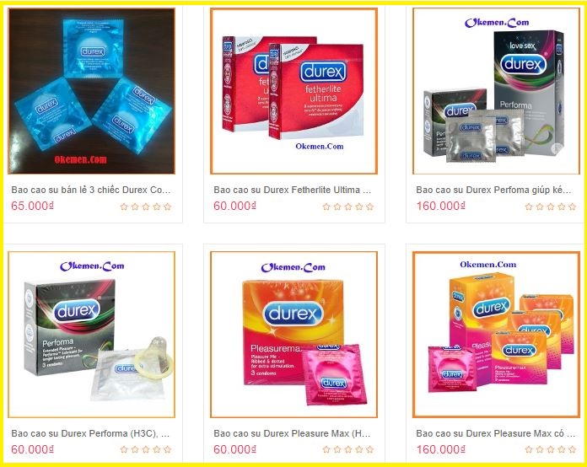
Notes:
Dòng bao cao su Durex Performance: 175.000/ hộp 12 cái
Dòng bao cao su Fun & Adventure:
• Sensation: 80.000/ hộp 3 cái
• Pleasure max: 55.000/ hộp 3 cái
Dòng bao cao su Basic Confidence:
• Extra Safe: 42.000 – 50.000/ hộp 3 cái
• Durex Love: 32.000 – 35.000/ hộp 3 cái
• Durex Kingtex: 35.000/ hộp 3 cái
Dòng bao cao su Feeling & Intimacy:
• Durex Real Feel: 55.000 – 59.000/ hộp 3 cái
• Durex Invisible Extra Thin: 80.000/ hộp 3 cái
• Durex Featherlite: 50.000/ hộp 3 cái, 170.000/ hộp 12 cái
• Durex Featherlite Ultima: 190.000 – 200.000/ hộp 12 cái

Slide 22
P3
PHÂN TÍCH CHIẾN LƯỢC GIÁ
phân khúc trung lưu
Marketing “hớt báng thị trường”
sản phẩm bao cao su chất lượng cao
Notes:
Suy ra : Từ phân khúc giá trên , ta có thể thấy rõ rằng phân khúc khách hàng mà Durex nhắm vào là phân khúc Trung lưu , cùng với đó là chiến lược “Market-skimming pricing” ( Hớt báng thị trường ) như 1 tuyên bố rằng sản phẩm của mình là sản phẩm cao cấp. Nhờ đó , tên tuổi sản phẩm Durex cũng được hằn trong trí nhớ của tất cả người dùng, khi nhắc đến bao cao su , thì sẽ nhắc đến Durex ngay lập tức .Và khi nhắc đến Durex , họ sẽ nghĩ đến một sản phẩm chất lượng cao.

Slide 23
P4
TRUYỀN THÔNG
Quảng cáo đầy táo bạo, thông minh và gợi nhiều liên tưởng
Kênh truyền thông hướng đến đối tượng khách hàng mục tiêu (18-30)
Tagline: “Feeling is everything”
Notes:
Nhắc đến Durex là nhắc đến những quảng cáo đầy táo bạo, thông minh và gợi nhiều liên tưởng đôi lúc hóm hỉnh không cần quá lộ liễu. Các kênh truyền thông hướng đến đối tượng khách hàng mục tiêu (18-30) như TV, social media, Digital hay tài trợ sự kiện đang chứng tỏ được sự hiệu quả. Tagline quen thuộc của thương hiệu “Feeling is everything” cũng là cốt lõi trong từng sản phẩm quảng cáo.
Content marketing cực đỉnh

Slide 24
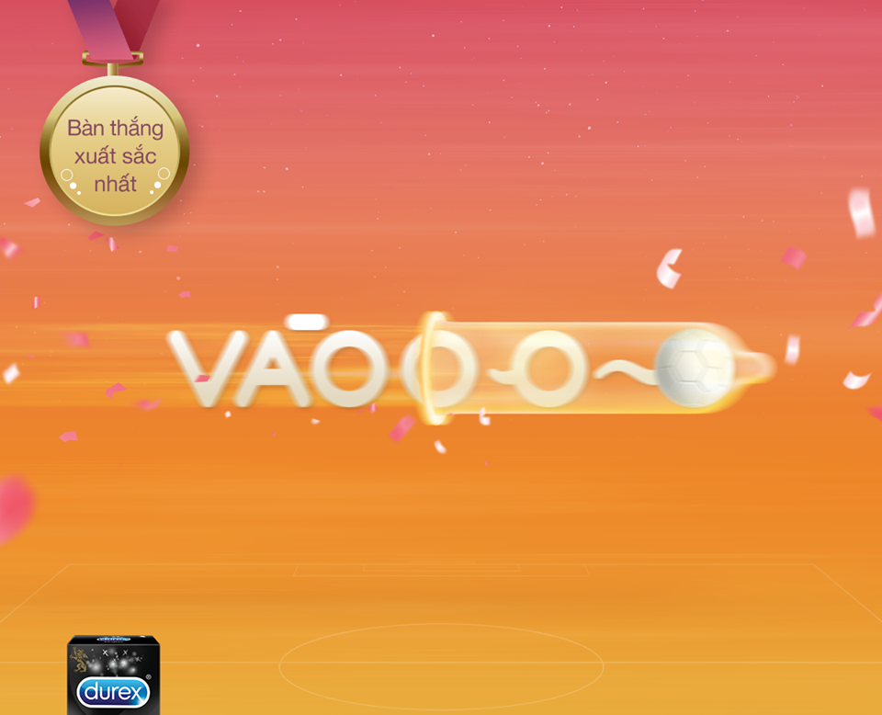
ĐỈNH CAO
CONTENT MARKETING
Notes:
Content marketing cực đỉnh
Bạn sẽ không ngại ngùng khi mua sản phẩm được coi là tế nhị này. Bạn sẽ dễ dàng bắt gặp các đoạn quảng cáo đánh đúng tâm lý người dùng như: "Chân thật, mượt mà, thăng hoa cảm xúc", " Vui 2 người đừng ngậm ngùi 2 vạch", "Cứ tuôn thẳng chẳng sợ trào".....

Slide 26
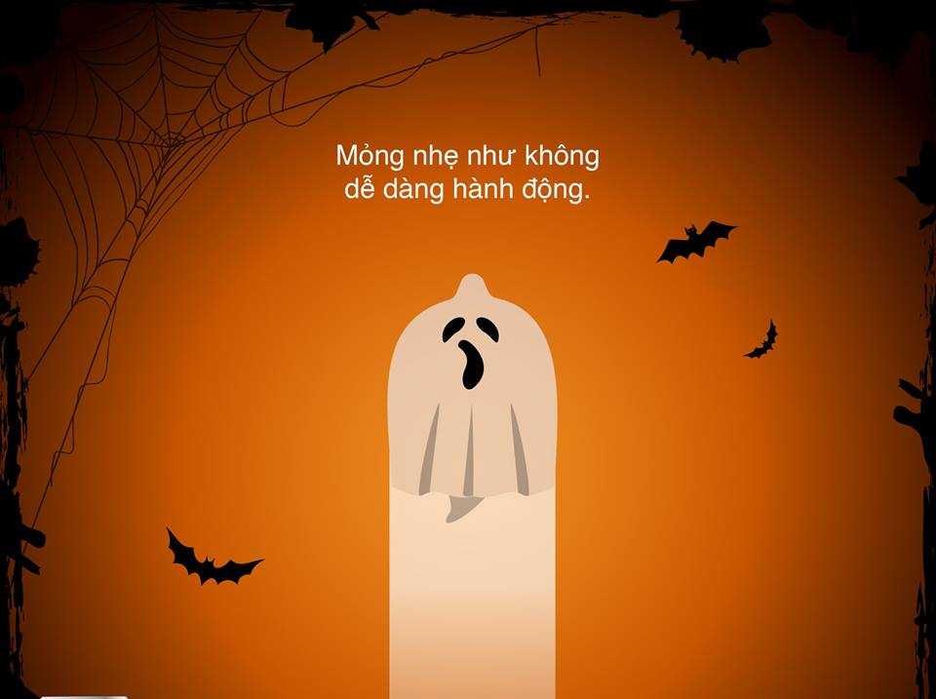

Slide 27
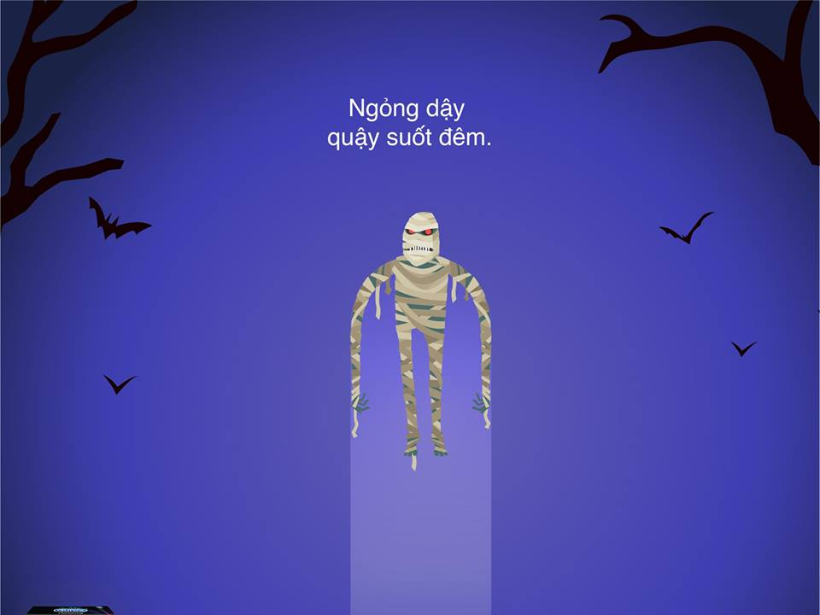

Slide 28
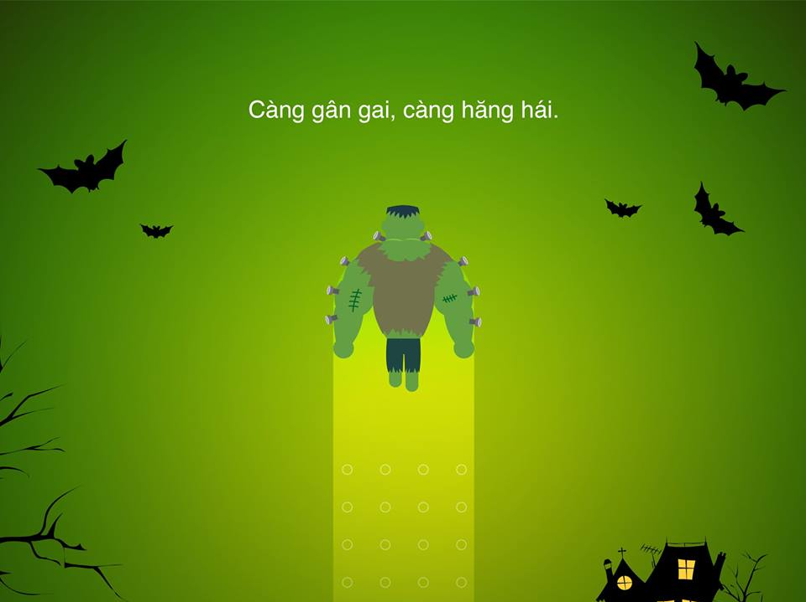

Slide 29

THÔNG BÁO XUẤT HIỆN TRÊN CONCUNG.COM

Slide 30
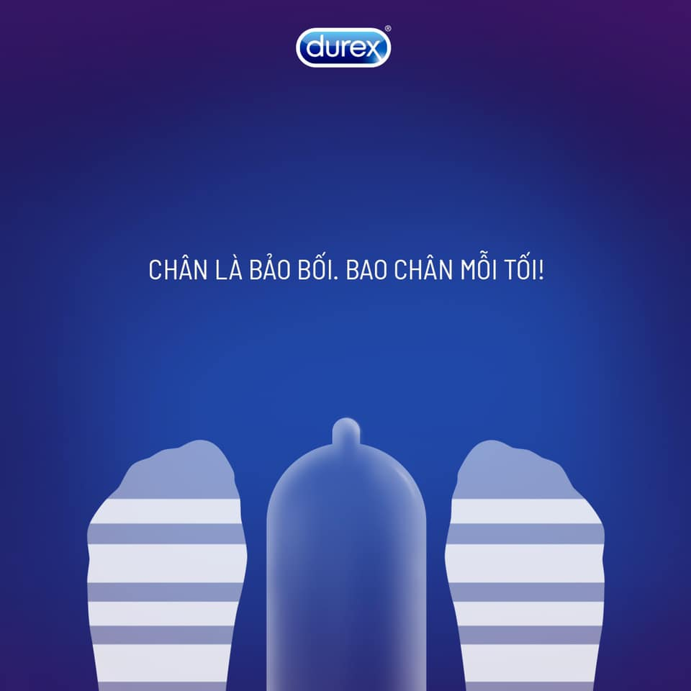


Slide 31
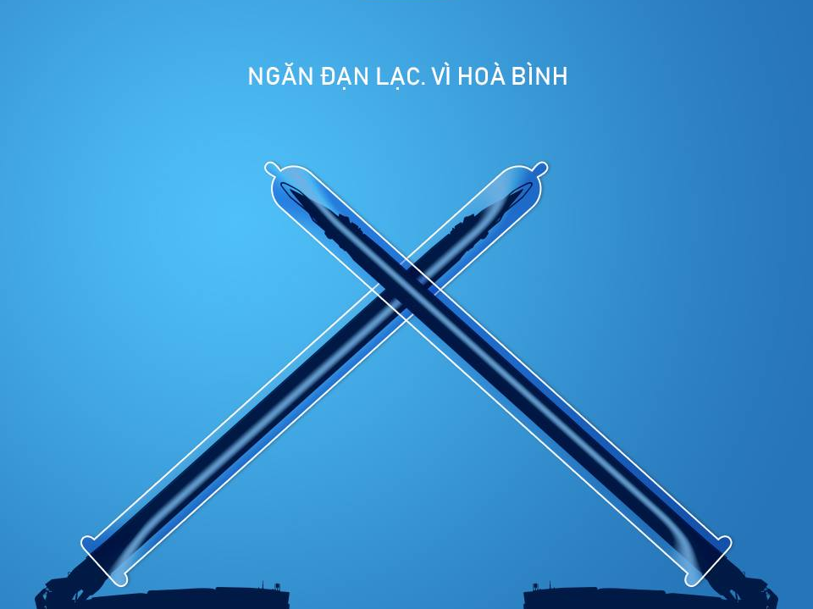
Notes:
Dòng bao cao su Durex Performance: 175.000/ hộp 12 cái
Dòng bao cao su Fun & Adventure:
• Sensation: 80.000/ hộp 3 cái
• Pleasure max: 55.000/ hộp 3 cái
Dòng bao cao su Basic Confidence:
• Extra Safe: 42.000 – 50.000/ hộp 3 cái
• Durex Love: 32.000 – 35.000/ hộp 3 cái
• Durex Kingtex: 35.000/ hộp 3 cái
Dòng bao cao su Feeling & Intimacy:
• Durex Real Feel: 55.000 – 59.000/ hộp 3 cái
• Durex Invisible Extra Thin: 80.000/ hộp 3 cái
• Durex Featherlite: 50.000/ hộp 3 cái, 170.000/ hộp 12 cái
• Durex Featherlite Ultima: 190.000 – 200.000/ hộp 12 cái

Slide 32
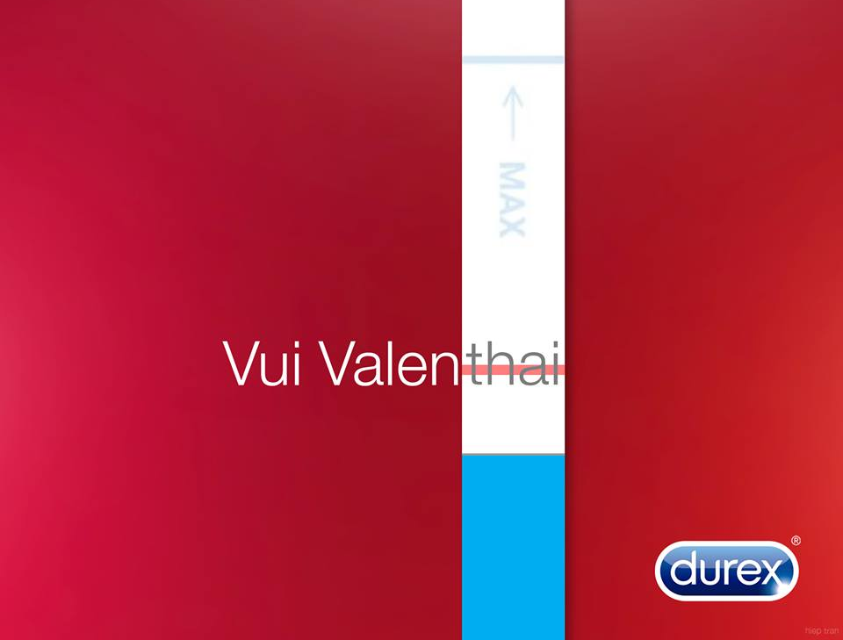

Slide 33

CẢM ƠN CÔ VÀ CÁC BẠN ĐÃ LẮNG NGHE!

